Slide 1

Використання різних форм оцінювання, самооцінювання , взаємооцінювання у практиці оціночної діяльності учителя

Slide 2
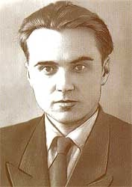
Оцінювання – це надзвичайно важливий компонент навчального процесу
« З того, як учень ставиться до оцінки,
поставленої вчителем, можна зробити
висновок про те, як він ставиться до
вчителя».
В. Сухомлинський

Slide 3

КОМПЕТЕНЦІЯ –
загальна здатність, що базується на знаннях, досвіді, цінностях, здібностях, набутих завдяки навчанню.

Slide 4

Навчальна діяльність:
.
сума знань, умінь і навичок
.
самоконтроль та самооцінка
.
перетворення як учня, так і вчителів у суб'єкти, які самозмінюються в навчальній діяльності

Slide 5

Контроль (франц. controle – перевірка) за навчанням – постійний нагляд, спостереження і перевірка успішності знань учнів з метою отримання об'єктивної інформації про навчальний процес
Функції оцінювання :
- освітня;
- виховна;
- розвивальна;
- управлінська;
- мотиваційно-стимулююча
Принципи :
- об’єктивність;
- систематичність;
- гласність;
- диференційованість;
- індивідуалізація.

Slide 6

Поточне оцінювання - один із засобів педагогічного аналізу, має виконувати заохочувальну, стимулюючу та діагностико – коригуючу функції, тобто управляти пізнавальною діяльністю учнів.
Ефективне оцінювання
забезпечує педагогам та учням зворотній зв’язок, що дозволяє розробляти більш ефективні заняття, а учням допомагає розвинути правильні навчальні навики;
чітко пов’язує завдання з цілями роботи та вимогами предмету;
покращує мотивацію учнів;
підвищує обізнаність учнів щодо вимог предмету та їх здатність прийняти відповідальність за виконання вимог програми предмету.

Slide 7
Стандартні прийоми оцінювання:
усне та письмове опитування;
лабораторні та практичні роботи;
само - та взаємооцінювання;
тестування;
сумування балів.

Slide 8
Нестандартні прийоми оцінювання:
моніторингові дослідження;
прийоми оцінювання «Кредит довіри» та «Відстрочена оцінка»;
«Самооцінювання»;
колективне оцінювання методом «По колу»;
прийом «Своя валюта» ;
техніка рівневого оцінювання на кожному етапі уроку ;
система накопичення балів;
принцип відкритих перспектив;
«обмін ролями»;
попереднє самопрогнозування балів за контрольну роботу, за тематичне оцінювання;
формувальне оцінювання.

Slide 9
Взаємо – та самооцінювання:
формування елементарних рефлексивних вмінь та навичок учнів, що дозволяє коригувати освітню траєкторію;
виховання таких рис особистості як об’єктивізм, чесність;
паралельне з контролем знань початкове здійснення роботи над помилками, ліквідації навчальних прогалин.

Slide 10
Головний потенціал самооцінювання:
Допомогти учням оцінити свої сильні сторони.
Усвідомити шляхи вдосконалення своєї роботи.
Ефективніше організувати своє навчання.

Slide 11

Вміння і навички самоконтролю і самокорекції:
Рефлексія.
Критичне мислення.
Самостійність.

Slide 12
Принципи самооцінювання:
Учнівське самооцінювання передує оцінюванню роботи вчителем
Учитель не тільки пропонує учням листи самооцінки, а й розробляє їх разом з учнями.
Учитель оцінює діяльність учня за тими самими критеріями, за якими проводилося саме оцінювання учня.
Використовуються різноманітні форми оцінювання: картки, листи самооцінки, щоденники досягнень, портфоліо, тощо.

Slide 13
Самооцінка:
Мені було цікаво
Мені було сумно
Я не все зрозумів
Я уважно слухав відповіді однокласників
Окремі завдання я не зміг виконати
Всі завдання були важкими для мене
Я активно працював
Я знав відповіді і піднімав руку
Я виконував завдання без помилок

Slide 14

Взаємооцінювання
Напиши, що в роботі однокласника тобі сподобалося найбільше
1.______________________________________________________
2.______________________________________________________
3.______________________________________________________
Постав автору два запитання щодо виконаної роботи
1.______________________________________________________
2.______________________________________________________
Дай автору пораду щодо виконаної роботи
________________________________________________________________________________________________________________________________________________________________________

Slide 15

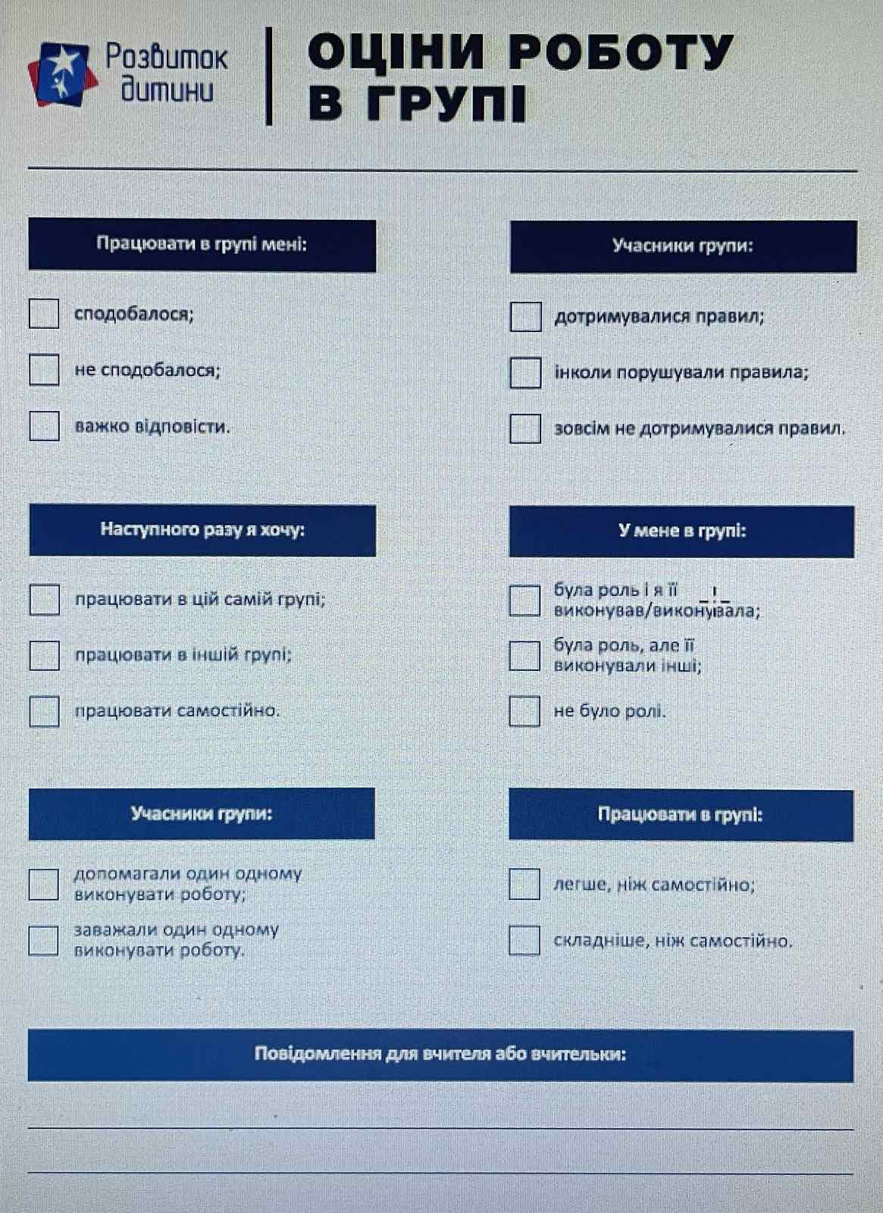
Оціни роботу в групі

Slide 16

Самооцінювання та самовзаємооцінювання
Учні вчаться брати на себе відповідальність за навчання.
Підвищує об’єктивність оцінки.
Сприяє формуванню незалежності учня від «зовнішнього контролю» та пробудженню в нього прагнення до «внутрішнього контролю».
Учні починають свідомо ставитися до процесу навчання.

Slide 17

Форми та прийоми словесного оцінювання навчальних досягнень учнів :
позитивно вмотивоване судження, зокрема, погодження (згода з діями, що здійснює учень), підбадьорювання (емоційна підтримка успіхів учня), схвалення, вираження словесно й за допомогою міміки, жестів, модуляції голосу, погляду, тощо;
розгорнуте словесне оцінювання (аналіз ходу і результату роботи, способу виконання, стимулювання, удосконалення);
відзначення фізичної активності на уроці за умовними символами, фішками, геометричними фігурами, картинками, тощо;
ігрова оцінка – нагородження різними ігровими атрибутами;
динамічна виставка дитячих робіт, організована у класі.

Slide 18

Новітні технології оцінювання навчальних досягнень учнів:
комп’ютерне тестування;
прийом «Диференційована оцінка», який дає змогу враховувати як рівень навчальних досягнень учня, так і його старанність, охайність, наполегливість у виконання завдань;
«Графік успішності» - побудова шкали оцінювання, яка дає можливість учням реально побачити і оцінити рівень власних знань в межах певної теми;
оцінювання портфоліо учня.

Slide 19

Об’єктивне оцінювання - це:
- особливий вид діяльності з установлення цінності (рівня) досягнутого учнем шляхом порівняння початкового рівня з досягнутим і досягнутого рівня з еталоном;
- усунення суб'єктивізму у сфері відносин "учитель-учень";
- забезпечення вчителя об'єктивною інформацією про те, в якому ступені опанував учень навчальний матеріал.

Slide 20

Шляхи мінімізації:
- винесення оцінювання за межі відносин "учитель-учень" ;
- оцінювати маємо не учня, не поведінку чи стосунки, а навчальну діяльність, навчальні дії, знання та уміння;
- особисті досягнення учня не повинно оцінюватись негативно, а лише у порівняння, однак не з еталоном, а з рівнем, який мав даний учень раніше;
- формування в учнів уміння самостійно контролювати, оцінювати і коригувати свою навчальну діяльність, виховування в них звички і потреби в самоконтролі і самооцінці;
- оцінювання навчальних досягнень учнів повинно бути систематичним, регулярним ;
- оцінювання слід супроводжувати обґрунтуванням (коментуванням), яке вимагає аналізу способів діяльності учня,;
- здійснення індивідуального підходу під час оцінювання учнів,.

Slide 21
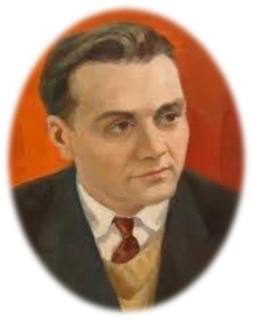
« Якщо учень хоче знати, але не може, треба допомогти йому зробити хоч би маленький крок уперед, і цей крок стане джерелом емоційного стимулу думки – радості пізнання…». В.Сухомлинський

